Slide 1
YAZILIM KALİTE VE TEST
ROUTİNG PROTOKOLLERİ MALİYET ANALİZİ VE TESTİ

Slide 2
Dijkstra Algoritması: verilen bir graphda yolun maliyetini kontrol ederek en kısa yolu (shortest path) bulmak için kullanılmaktadır.
Test verilerine göre PHP de çalıştırılmış olan dijksra algoritması C# da çalıştırılan dijkstra algoritmasında daha hızlı çalışmaktadır. PHP 22 mikrosaniye iken C#’ 8 milisaniyede çalışmaktadır.

Slide 3
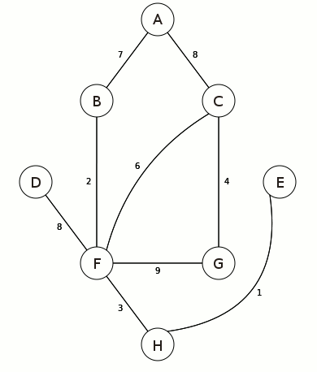
 | A | B | C | D | E | F | G | H
A |  | 7 | 8 | ∞ | ∞ | ∞ | ∞ | ∞
B |  |  | ∞ | ∞ | ∞ | 2 | ∞ | ∞
C |  |  | ∞ | ∞ | ∞ |  | 4 | ∞
D |  |  | ∞ | ∞ | ∞ |  |  | ∞
E |  |  | ∞ | ∞ | ∞ |  |  | 1
F |  |  |  |  |  |  |  | 3
G
H

Slide 4
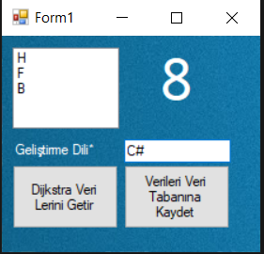
C# Dijkstra Yol ve Çalışma Zamanı Test Verileri

Slide 5

PHP Dijkstra Yol ve Çalışma Zamanı Test Verileri

Slide 6
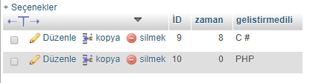
phpMyAdmin(mySql) Veri Tabanı Eklenen Veriler

Slide 7
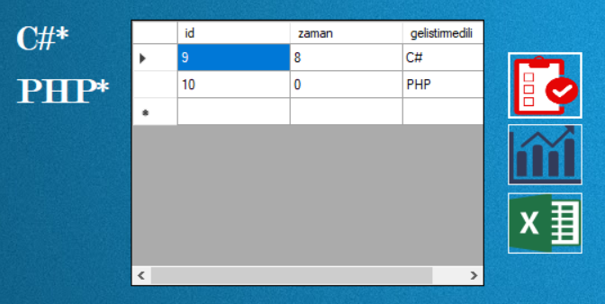
C# Form Datagridview Sonuçların Yansıtılması

Slide 8
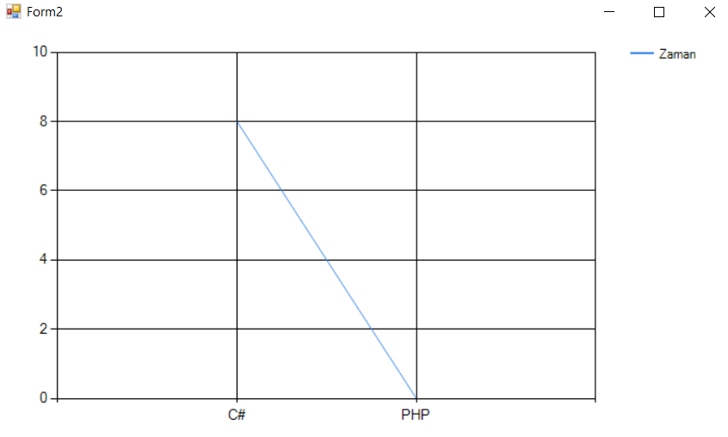
C# Form Ekranın Çalışma Zamanının Grafiksel Yansıtılması

Slide 9
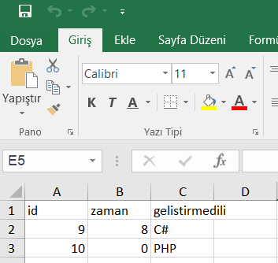
C# Form Ekranından Sonuç Verilerinin Excel Formatında Alınması

